Slide 1
Семинар
«Функции и виды факультативных занятий
в современной школе»

Slide 2
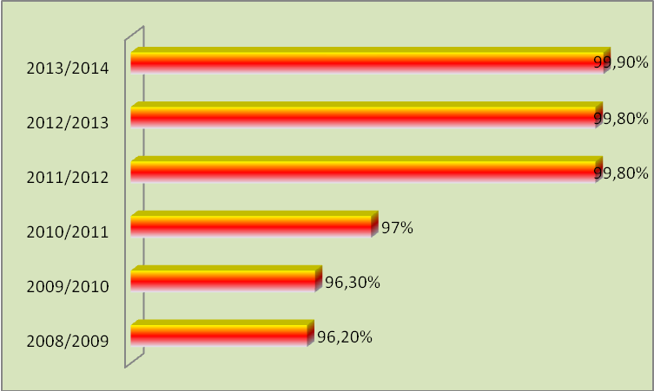
Охват учащихся 1-11 классов факультативными занятиями

Slide 3
Цель: расширение информационно-образовательного поля педагогов школы по теме семинара
Задачи:
создать условия для
ознакомления с функциями, видами, принципами организации факультативных занятий;
ознакомления с приемами развития критического мышления при организации факультативных занятий;
повышения профессиональной компетентности по теме семинара.

Slide 4
ФАКУЛЬТАТИВНЫЕ ЗАНЯТИЯ - занятия, направленные на…
Урок - это…

Slide 5
ФАКУЛЬТАТИВНЫЕ ЗАНЯТИЯ - занятия, направленные на повышение у обучающихся интереса к изучаемым учебным предметам, углубление их содержания, активизацию познавательной деятельности, интеллектуальное, духовное и физическое развитие, подготовку к самостоятельному жизненному выбору, началу трудовой деятельности и продолжению образования.
Урок - форма организации обучения с целью овладения учащимися изучаемым материалом (знаниями, умениями, навыками, мировоззренческими и нравственно-эстетическими идеями). Такая форма применяется при классно-урочной системе обучения и проводится для класса, то есть относительно постоянного учебного коллектива.

Slide 6
Учебные планы
Пояснительная записка по организации образовательного процесса (далее пояснительная записка) составлена в соответствии с
Кодексом Республики Беларусь об образовании,
Положением об учреждении общего среднего образования, утвержденным постановлением Министерства образования Республики Беларусь от 20 декабря 2011 г. № 283,
типовым учебным планом общего среднего образования, утвержденным постановлением Министерства образования Республики Беларусь от 26 августа 2011 г. № 241,
постановлением Министерства образования Республики Беларусь от 26.08.2011г. №242 «Об учебных планах специального образования»,
решением педагогического совета от 30 августа 2013 года (протокол №1) в Государственном учреждении образовании «Средняя школа №10 г. Борисова» и определяет организацию образовательного процесса в учреждении образования.

Slide 7
Факультативные занятия, проводятся до начала либо после завершения уроков.
Факультативные занятия в 9 — 11 классах рекомендуется проводить в шестой школьный день.
Учебные часы, которые отведены на проведение факультативных занятий, используются на одну или несколько групп в зависимости от сделанного учащимися выбора.
Группы для проведения факультативных занятий в учреждении комплектуются из учащихся одного или параллельных классов в количестве не менее 5 учащихся.
Учебные часы, которые отведены на проведение факультативных занятий, учитываются в максимальную допустимую нагрузку на одного учащегося.
Количество часов на проведение факультативных занятий в определённом классе определяется и распределяется педагогическим советом учреждения образования.
При проведении факультативных занятий учитывается максимально допустимая нагрузка на одного учащегося. Факультативные занятия организуются в 1 – 11 классах при наличии заявлений учащихся или их законных представителей. Для проведения факультативных занятий используются программы факультативов, УМК, утверждённые Министерством образования Республики.

Slide 8
Составление рассказа-предположения по ключевым словам
учебный план
факультативные занятия
максимально допустимая недельная нагрузка на ученика
на повышенном уровне
возможности школы
профильные классы
мотивированные и незаинтересованные в предмете ученики
отношение учителей и учащихся к факультативным занятиям
статус факультативов
дифференциация обучения
здоровьесберегающий режим
расписание занятий

Slide 9
Какие Направленности Факультативных занятий вы знаете?
естественно-математическая
гуманитарная
обществоведческая
экологическая
военно-патриотическая
музыкальная
хореографическая
художественная
театральная
спортивная и др.

Slide 10
Каковы ФУНКЦИИ ФАКУЛЬТАТИВНЫХ ЗАНЯТИЙ?
предметно-повышающая
мотивирующая
общеобразовательная
профориентационная

Slide 11
ПРИНЦИПЫ организации образовательного процесса:
самоопределения учащихся
учёта возрастных особенностей, познавательных интересов учащихся
соответствия законодательной и нормативной базе
ресурсной обеспеченности
вариативности форм факультативного обучения
доступности
индивидуализации обучения
безотметочного обучения
адаптивности педагогического процесса
преемственности обучения в диаде «уроки – факультативные занятия»

Slide 12
Какие принципы свойственны только факультативам?
самоопределения учащихся
вариативности форм факультативного обучения
доступности
индивидуализации обучения
безотметочного обучения
преемственности обучения в диаде «уроки – факультативные занятия»

Slide 13
ТРУДНОСТИ:
максимально допустимая недельная учебная нагрузка на учащегося;
совместное изучением некоторых учебных предметов немотивированными и заинтересованными учащимися;
недостаточная ресурсная обеспеченность образовательного процесса;
сложности в составлении расписания факультативных занятий и т. п.

Slide 14
ВИДЫ ФАКУЛЬТАТИВНЫХ ЗАНЯТИЙ по целям
подготовка старшеклассников к централизованному тестированию;
подготовка одарённых школьников к олимпиадам;
формирование профориентационной компетентности учащихся базовой школы;
общекультурное развитие учащихся;
приобщение учащихся к исследовательской деятельности;
коррекция пробелов в знаниях и умениях учащихся и др.

Slide 15
ВИДЫ ФАКУЛЬТАТИВНЫХ ЗАНЯТИЙ по содержанию
факультативы предметной направленности
факультативы общекультурной и общеразвивающей направленности
факультативы профориентационной направленности

Slide 16
Факультативы предметной направленности
«Кніга запрашае ў падарожжа»
«Язык родной дружи со мной»
«Учимся говорить правильно»
«Математическая радуга»
«Путешествие в мир сказки»
«Речевой этикет»,
«В мире цвета»,
«Асновы моўнай культуры»
«Грани слова: ад гука да сказа»
«Кладовая слов русского языка»
«Этот загадочный древний мир»
«Математика после уроков»
«Бисероплетение»
«Пропильная резьба и выжигание по древесине»
«Белорусские земли от древности до 13 века»
«Сакрэты словазмянення і формаутварэння»
«Погружаемся в интересный мир образования и правописания слов»
«Занимательная информатика»
«Алгебра учит рассуждать»

Slide 17
Факультативы общекультурной и общеразвивающей направленности
«Здоровый образ жизни»
«Волейбол»
«Моё Отечество»
«Творческие мастерские»
«Основы театральной деятельности»
«Исследуем гуманитарное право»
« Основы информационной культуры»
«Правила в моей жизни»
«Азбука Берегоши»
«Основы безопасности жизнедеятельности»
Экологическое краеведение
«Учимся творчески мыслить»
«Музыкальные и театральные игры»
“Энергия и окружающая среда»

Slide 18
Факультативы профориентационной направленности
Основы выбора профессии
(1 ч в 9-х классах)

Slide 19
ВИДЫ ФАКУЛЬТАТИВНЫХ ЗАНЯТИЙ по форме проведения
индивидуальные, групповые и коллективные формы работы
тренинги, практикумы, лабораторные работы, исследования, экскурсии, образовательные проекты, тематические портфолио

Slide 20
ВИДЫ ФАКУЛЬТАТИВНЫХ ЗАНЯТИЙ по продолжительности
в течение учебного года
в течение полугодия
в течение четверти

Slide 21
ВИДЫ ФАКУЛЬТАТИВНЫХ ЗАНЯТИЙ по типу преемственности с изучением учебного предмета
Преемственность:
целевая
содержательная
технологическая

Slide 22
ВИДЫ ФАКУЛЬТАТИВНЫХ ЗАНЯТИЙ:
по целям
по содержанию
по форме проведения
по продолжительности
по типу преемственности с изучением учебного предмета

Slide 23
«Проблемы и успехи в организации факультативных занятий»

Slide 24
Цели для «учащихся»:
знать основные понятия по теме;
уметь высказывать свое мнение по изученному тексту с помощью инсерта;
уметь вести беседу с помощью ромашки Блума;
уметь составлять синквейн по тексту.

Slide 25

Проблемы при организации факультативного обучения ???

Slide 26
Инсерт:
\/ Я знал(а), что…
+ Я узнал(а), что…
- Я не согласен (не согласна), что…
! Я удивлен(а), что…
? Мне непонятно, почему(как, кто…)…

Slide 27

«Успехи в организации факультативных занятий»

Slide 28
Ромашка
Блума
Воспроизведение
Кто? Когда? Где? Как?
Понимание
Если я
правильно
понял(а),то…?
Интерпретация
Как вы
думаете,
почему…?
Оценка
Как вы относитесь…
Творческие
Если бы
вы были
…,
вы бы…?
Применение
Что важное
(интересное,
полезное)
вы узнали
при…?

Slide 29
Синквейн
1. существительное(тема)(1)
2. прилагательные (2)
3. глаголы(3)
4. цитата, пословица, афоризм(4-5)
5. резюме, главная идея(1)

Slide 30
Факультативные занятия
Интересные, полезные
Мотивировать, расширять, углублять
Новое – хорошо забытое старое
Дифференциация

Slide 31
Творческих успехов!

